Slide 1
Природній газ
Кожерко Є.А. 11-Б кл.

Slide 2
План
Поняття про природний газ;
Склад та властивості;
Походження;
Основні родовища;
Видобуток газу;
Переробка та продукти;
Транспортування природного газу;
Екологія;
Цікаві факти;
Висновок.

Slide 3
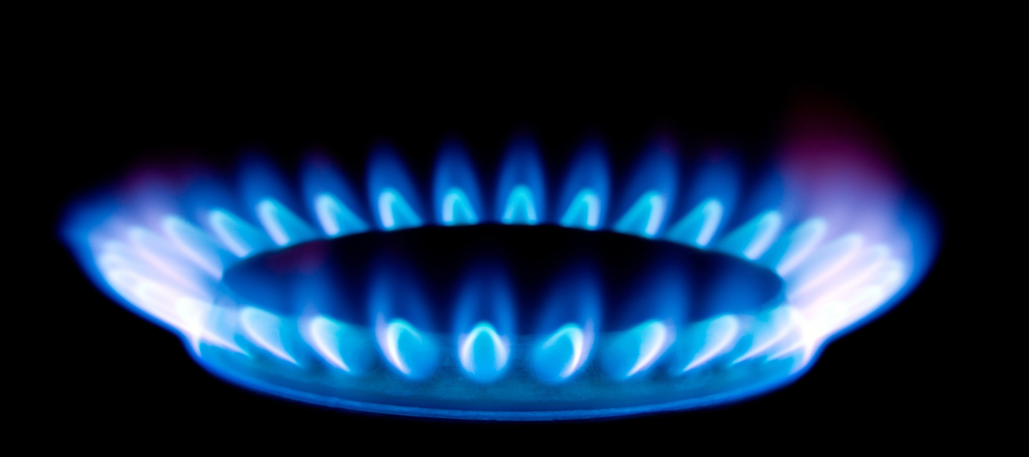

Slide 4
Поняття про природний газ

Slide 5

Природний газ – це суміш газоподібних вуглеводнів, у складі якої переважає метан (80–97 %). Утворюється в надрах землі при повільному анаеробному (без доступу повітря) розкладанні органічних речовин.
Природний газ відноситься до корисних копалин. Часто він є попутним газом при видобутку нафти. Природний газ є корисною копалиною. Часто є побічним газом при видобутку нафти. Природний газ у пластових умовах (умовах залягання в земних надрах) знаходиться в газоподібному стані у вигляді окремих скупчень (газові поклади) або у вигляді газової шапки нафтогазових родовищ — це вільний газ, або в розчиненому стані в нафті або воді (у пластових умовах). Також природний газ може знаходитися у вигляді газогідратів.

Slide 6
Склад та властивості
Склад;
Фізичні властивості;
Отруйні властивості

Slide 7
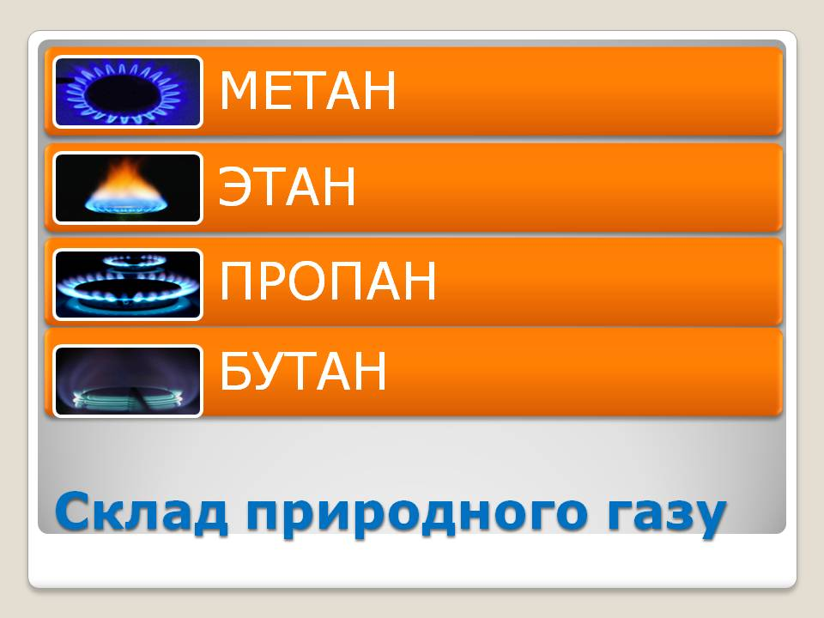
Склад
Основний компонент природного газу – метан. У газі окремих родовищ його вміст сягає 96 %. Крім метану в природному та попутному газі містяться етан, пропан, бутан, вуглекислий газ, азот, гелій, сірководень, сіркоорганічні сполуки (в основному меркаптани) і висококиплячі вуглеводні («газовий конденсат»). Разом з газом з пласта виноситься пластова вода, соляна кислота, інгібітори корозії, частки породи і бурового розчину і т.д.

Slide 8
Фізичні властивості
Природний газ не має кольору і запаху. Щоб можна було визначити витік по запаху, до нього перед подачею споживачам додають одорант — речовину з різким специфічним запахом. Як одорант може використовуватись етилмеркаптан — C2H5SH або суміш природних меркаптанів — СПМ (C2H3P). У магістральних газопроводах транспортується неодоризований газ, оскільки одорант належить до агресивних речовин, що спричиняють корозію стінок труб.
Густина: ρ = 0,7 кг/м³ (сухий газоподібний) або 400 кг/м³ рідкий
Температура займання: t = 650 °C
Теплота згоряння: 16 — 34 МДж/м³ (для газоподібного)
Октанове число при використанні на двигунах згоряння: 120 — 130

Slide 9
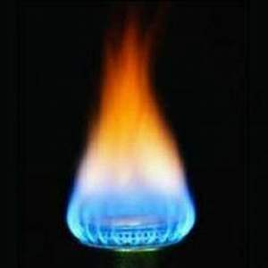
Отруйні властивості
Природний газ створює удушаючу дію на організм людини. В атмосферному повітрі населених пунктів, у повітрі робочої зони і у воді водоймищ санітарно-побутового водокористування встановлюються гранично допустимі концентрації шкідливих речовин, які затверджуються Міністерством охорони здоров'я України.
Із газових компонентів природних і нафтових газів особливо токсичним є сірководень, його запах відчувається при вмісті в повітрі 0,0014-0,0023 мг/л. Сірководень — отрута, що викликає параліч органів дихання й серця. Концентрація сірководню 0,06 мг/л викликає головний біль. При концентраціях 1 мг/л і вище настають гостре отруєння і смерть.

Slide 10
Походження

Slide 11
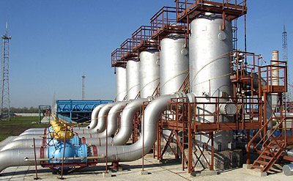
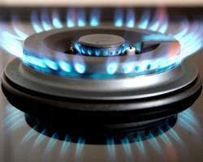
Існують дві протилежні версії походження покладів газу : неорганічна та органічна. Є вагомі аргументи на користь кожної з них. Компоненти газу могли утворитися як з решток відмерлих рослин і мікроорганізмів, так і з неорганічних сполук за високої температури і тиску у верхніх шарах мантії в надрах Землі.

Slide 12
Основні родовища
Світові родовища;
Українські родовища

Slide 13
Світові родовища
Понад 30% світових початкових ресурсів природного газу припадає на частку країн СНД, приблизно 20% — на країни Близького і Середнього Сходу, 10-17% — на Північну Америку. Приблизно рівні початкові ресурси (понад 6%) мають у своєму розпорядженні Африка і Латинська Америка. Початкові ресурси газу Південної, Південно-Східної і Центральної Азії та Далекого Сходу становлять 77,5% світових. На Європу без країн СНД припадає 4-6% світових початкових ресурсів природного газу, на Австралію і Океанію — бл. 1%, на Антарктиду (прогнозні ресурси) — 1,4-2,2%.
Запаси природного газу розвідані в 102 державах. Близько половини всіх доведених запасів природного газу припадає на країни, що розвиваються, приблизно 40% — на країни з плановою і перехідною економікою і лише бл. 8% — на індустріально розвинені країни. У країнах-членах ОПЕК концентрується 41% запасів.

Slide 14
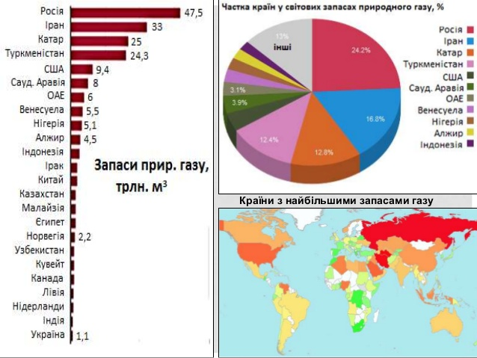
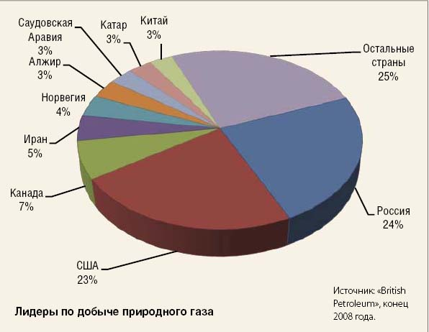

Slide 15
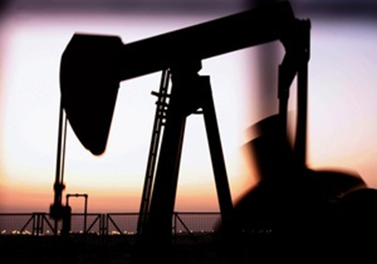
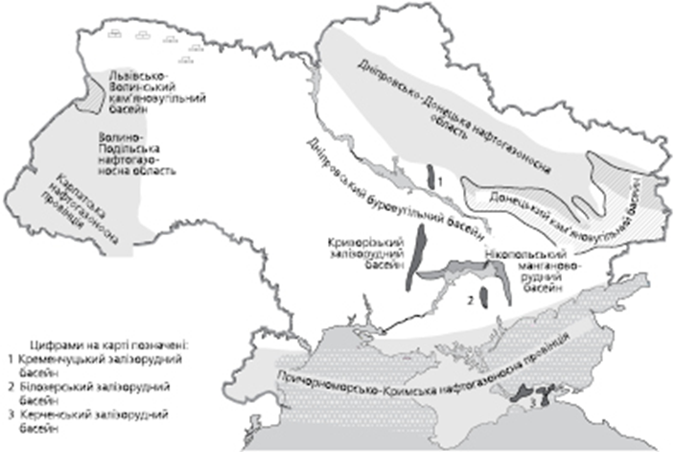
Українські родовища
В Україні промислово розробляються близько 200 родовищ, що є базою нафтогазової промисловості; у дослідній промисловій експлуатації перебуває 47 родовищ, експлуатуються 2 газосховища. Найперспективнішим за видобутком нафти й газу вважається Донецько-Придніпровський регіон, в якому зосереджено майже 85 % ресурсів вуглеводнів країни. Відкрито газові родовища в Карпатах, розширюються пошуки нафти на Чорноморському шельфі.

Slide 16
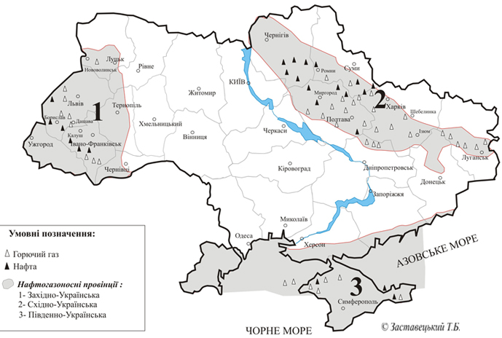

Slide 17
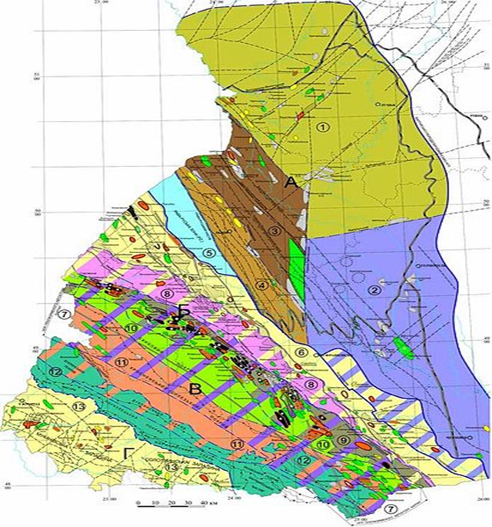
Західний нафтогазоносний регіон України
Включає Волино-Подільську (2 газових родовища), Передкарпатську (83 родовища — 29 нафтових, 4 нафтогазових, 6 нафтогазоконденсатних, 38 газових, 6 газоконденсатних), Карпатську (2 нафтових родовища), Закарпатську (4 газових родовища) нафтогазоносні області.
Передкарпатська нафтогазоносна область поділяється на Більче-Волицький та Бориславсько-Покутський нафтогазоносні райони.
У адміністративному відношенні регіон включає Закарпатську, Львівську, Івано-Франківську, Чернівецьку, Волинську, Тернопільську та Рівненську області.
Загалом з 91 родовища регіону 21 нафтове, 4 нафтогазові, 6 нафтогазоконденсатні, 44 газові, 6 газоконденсатні

Slide 18
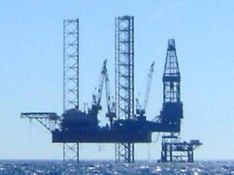
Одеське газове родовище
Причорноморсько-Кримської нафтогазоносної області Південного нафтогазоносногу регіону України. Родовище розташоване на північно-західному шельфі Чорного моря за 130 км від Одеси і 150 км від смт Чорноморське. У тектонічному відношенні воно приурочене до західної центрикліналі Каркінітсько-Північнокримського прогину. Відкриття
Одеська структура підготовлена до глибокого буріння по палеоценових та еоценових відкладах сейсмічними дослідженнями МСГТ у 1986 р. У 1987р. тут з СПБУ "Таврида" пробурена розвідувальна свердловина №1, у якій при випробуванні еоценових пісковиків отримано приплив газу 56700 м3/добу на 10 мм штуцері.
Освоєння родовища планується 2012 року за допомогою плавучої бурильної установки «Петро Годованець»[1], яка прибуде у травні [2]. Буріння свердловини планується влітку 2012 року. При облаштуванні нового родовища планується побудувати 30 морських платформ і блок-кондукторів і прокласти понад 300 км підводних трубопроводів.
Завдяки розробці Одеського газового родовища видобуток компанії «Чорноморнафтогаз» зросте у двічі до 2015 року.

Slide 19
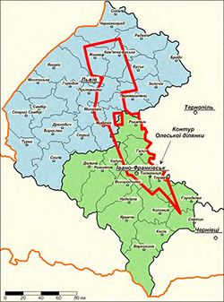
Оле́ська пло́ща
Перспективне родовище газоносних сланців. Розташована в межах Львівської, Івано-Франківської та Тернопільської областей
Площа включає всі осадові породи, які залягають в межах їх периметра і обмежені по глибині користування надрами відміткою 10 тис. метрів від поверхні або геологічним фундаментом (залежно від того, що буде досягнуто раніше): газ природний, газ сланцевих порід, газ центрально- басейнового типу, газ (метан) вугільних пластів, нафта, конденсат.
За оцінками Міжвідомчої комісії з організації укладення та виконання УРП, промислове видобування сланцевого газу на Юзівській та Олеській площах повинне стартувати в 2018–2019 роках.

Slide 20
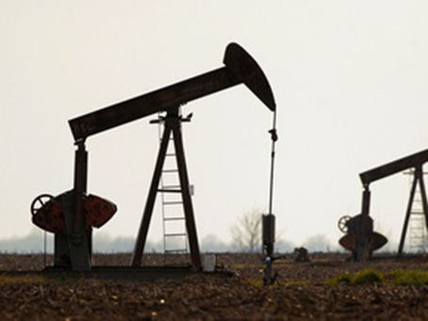
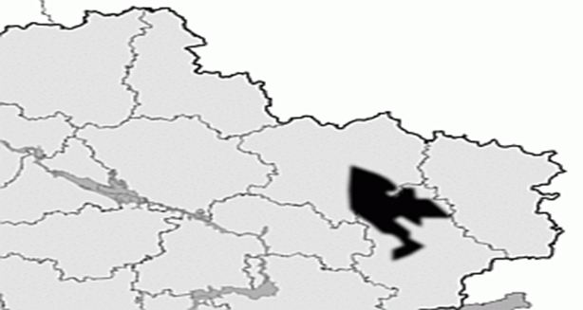
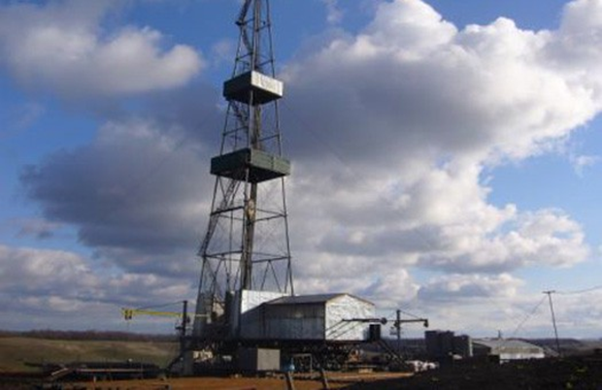
Ю́зівська пло́ща
Перспективне родовище газоносних сланців. Розташована в межах Донецької та Харківської областей України.
У травні 2012 року конкурс на право укладення угоди про розподіл продукції на розробку Юзівської площі, проведений Державною службою геології та надр України, виграла британсько-нідерландська компанія Shell. Участь у конкурсі брали також ExxonMobil і ТНК-BP.
Дослідження засвідчили, що родовище здатне щороку давати 10 млрд. куб. м природного газу.

Slide 21
Видобуток газу

Slide 22
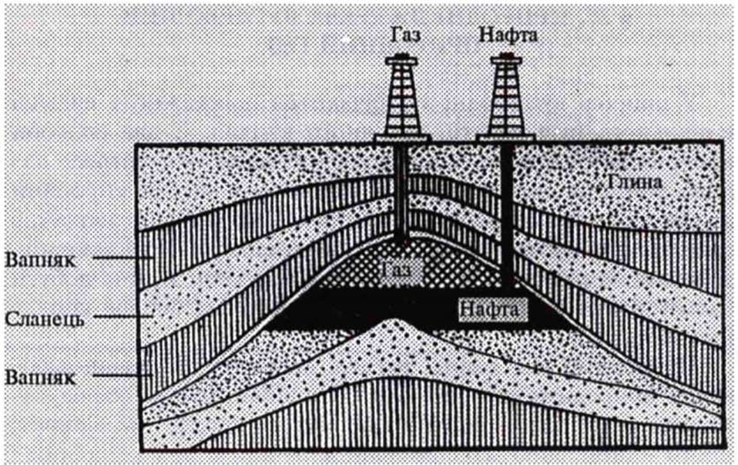
Природний газ знаходиться в землі на глибині від 1000 метрів до декількох кілометрів. Над глибокою шпарою недалеко від міста Новий Уренгой отриманий приплив газу з глибини більш 6000 метрів У надрах газ знаходиться в мікроскопічних порожнечах, названих порами. Пори з'єднані між собою мікроскопічними каналами — тріщинами, по цих каналах газ надходить з пір з високим тиском у пори з нижчим тиском доти, поки не виявиться в шпарі. Газ добувають з надр землі за допомогою свердловин. Шпари намагаються розмістити рівномірно по всій території родовища. Це робиться для рівномірного падіння пластового тиску в покладі. Інакше можливі переструми газу між областями родовища, а так само передчасне обводнювання покладу .

Slide 23
Переробка та продукти
Основні відомості;
Зрідження газу

Slide 24

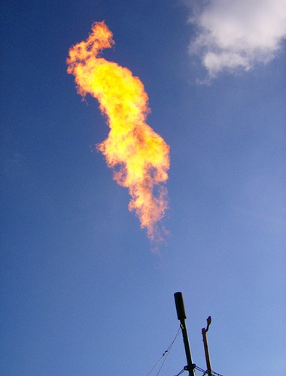
Розроблено багато способів переробки природних газів. Головне завдання цієї переробки — перетворення граничних вугіллі водородов на більш активні — непредельные, які потім пере водять в синтетичні полімери (каучук, пластмаси). З іншого боку, окисленням вуглеводнів отримують органічні кислоти, спирти й інші продукти. Природні вуглеводневі гази є сировиною для виробництва метанолу, формальдегіду, оцтової кислоти, ацетону та багатьох органічних речовин. Конверсією киснем або водяною парою з метану отримують синтез-газ (СО + Н2О), який широко застосовується для виробництва аміаку, спиртів та інших органічних продуктів; піролізом та дегідрогенізацією метану ацетилен, сажу, водень Із них отримують олефінові вуглеводні, етилен, пропілен, які є сировиною для подальшого органічного синтезу і виробництва пластмас, синтетичних каучуків, штучних волокон . З природних газів виділяють (видобувають) сірку (із сірководневмісних газів), гелій, вуглекислий газ, ртуть, гомологи метану. Природний вуглеводневий і нафтовий гази використовується як паливо для енергетичних устатковань у різних галузях промисловості, комунально-побутового споживання.

Slide 25
Найважливіші продукти, одержувані з природного
Поліетилен
Этиловий спирт
Розчинники Синтетичний каучук Пластмаси
Природні
горючі
гази
Водень
Аміак
Солі амонія
Азотна кислота
Карбамід
Синтез - газ
Сірководень
сіра
Сірчана кислота
Кисневмісні речовини
Гелій

Slide 26
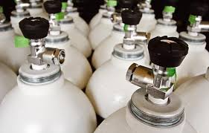
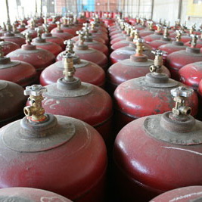
Зрідження газу
Зріджений природний газ отримують при охолодженні природного газу або при підвищеному тиску. Зрідження природного газу проводиться для більш легкого і компактного складування чи транспортування споживачеві. Густина зрідженого природного газу приблизно в 2 рази менша від густини бензину. Температура кипіння від –158 до –163 градусів за Цельсієм залежно від складу.
Застосовують зріджений природний газ:
як автомобільне паливо;
при безтрубній газифікації підприємств і комунального сектору при переході котелень з мазуту або дизельного палива на газ;
при виконанні ремонтних робіт на газопроводах без припинення подачі газу на комунальні потреби;
в процесі одержання електроенергії на автономних електростанціях, приводом у яких є газовий двигун.

Slide 27
Транспортування природного газу
Основні методи транспортування ;
Роль України у транспортувані газу

Slide 28
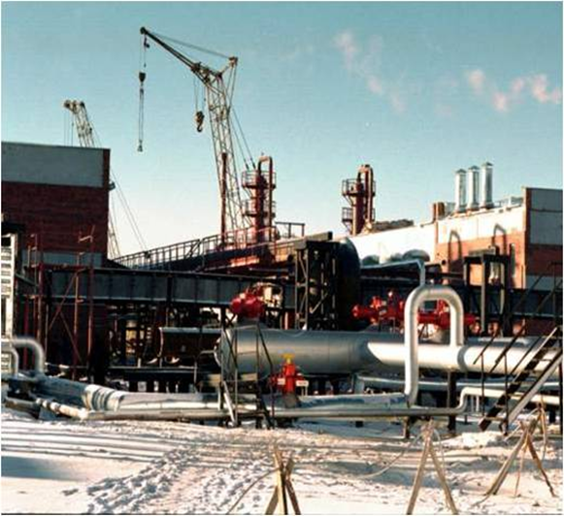
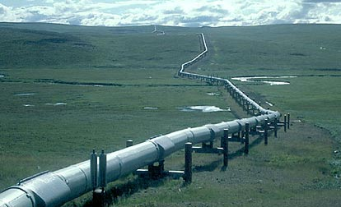
Основні методи транспортування
В даний час основним видом транспорту є трубопровідний. Газ під тиском, як правило, до 75 атмосфер (кгс/см²) рухається по трубах діаметром до 1420 мм. В міру просування газу по трубопроводу він втрачає енергію, переборюючи сили тертя як між газом і стінкою труби, так і між шарами газу. Тому через визначені проміжки необхідно споруджувати компресорні станції (КС) з газоперекачувальними агрегатами (ГПА), на яких газ дотискається до розрахункового тиску. Спорудження й обслуговування трубопроводу досить дороге, однак це найдешевший спосіб транспортування газу і нафти. Газопроводи великого діаметру, призначені для транспортування газу на великі відстані, називаються магістральними. Крім трубопровідного транспорту використовують спеціальні танкери — газовози. Це спеціальні кораблі, на яких газ перевозиться в стиснутому або скрапленому стані при визначених термобаричних умовах.

Slide 29
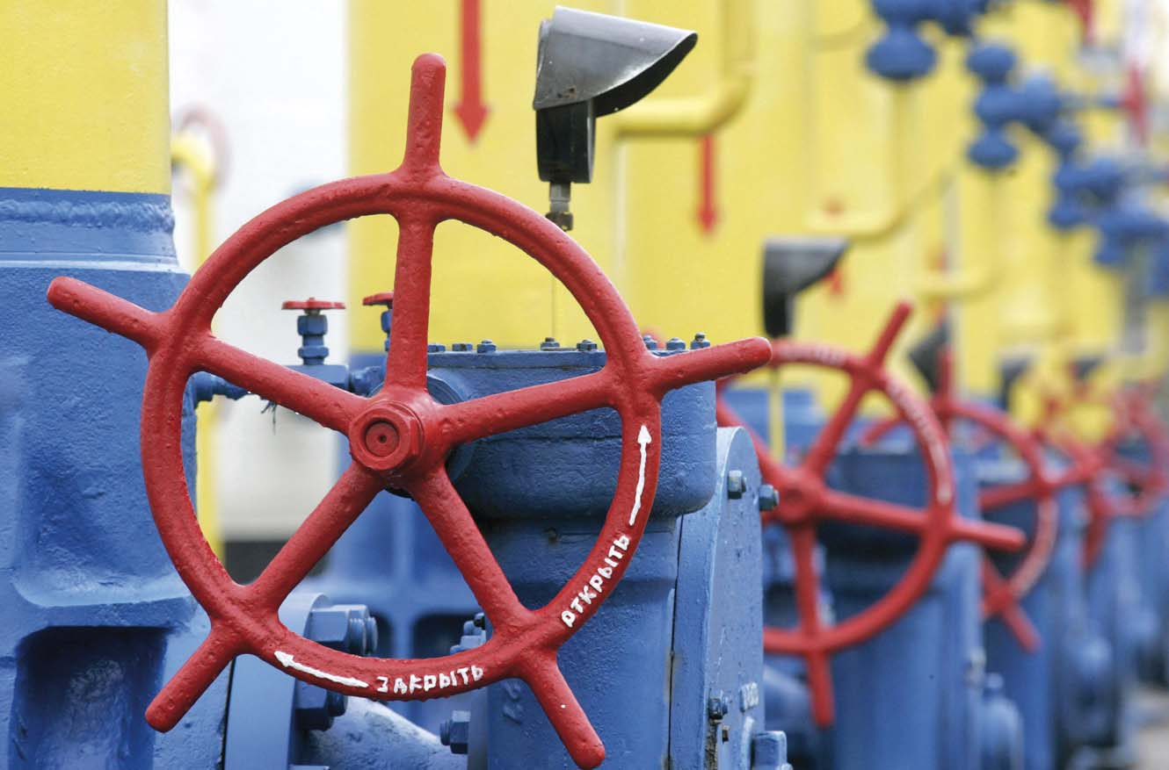
Роль України у транспортувані газу
Загальна довжина магістральних газопроводів в Україні становить 35,6 тис.км. Сьогодні Україна є найбільшою у світі країною-транзитером природного газу. Українська газотранспортна система, що пов’язує між собою регіони з найбільшими в світі запасами природного газу з країнами Європи. Україна транспортує російський природний газ до 18 країн Європи: Австрії, Болгарії, Боснії, Греції, Італії, Македонії, Молдови, Румунії, Німеччини, Польщі, Сербії, Словаччини, Словенії, Угорщини, Франції, Туреччини, Хорватії та Чехії.

Slide 30
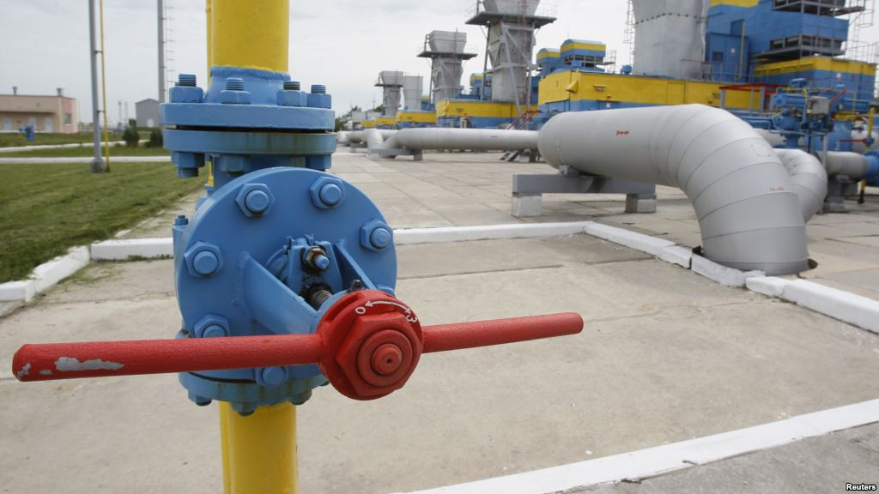
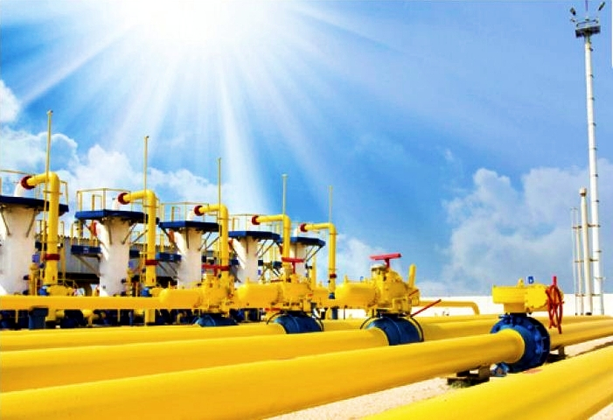

Slide 31
Екологія
Вибухова сила природного газу
Екологічні проблеми

Slide 32
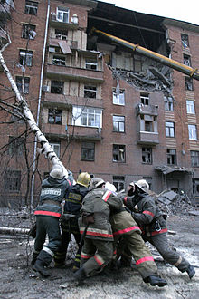
Вибухова сила природного газу
Вибух газу, який стався 13 жовтня 2007 року в Дніпропетровську в 10-поверховому будинку і є однією з наймастабніших українських трагедій 2007 року.
Вибух стався у третьому під'їзді будинку і пролунав 13 жовтня 2007 року близько 10:30. Він був таким масштабним, що ледве не зруйнував сусідні будівлі. Під'їзд був зруйнований повністю, ще три інших під'їзда теж зазнали пошкоджень. Усього 23 особи загинули, ще 20 були поранені

Slide 33
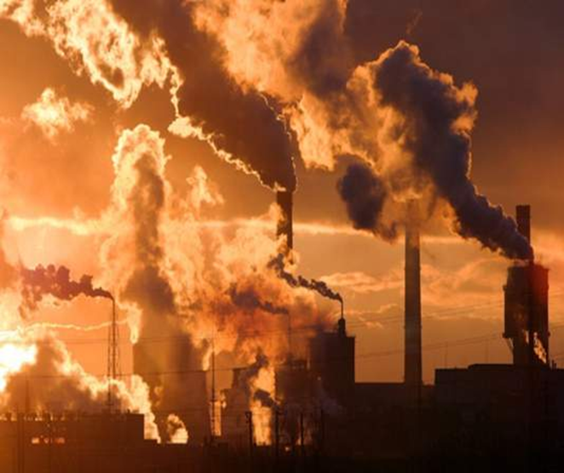
Екологічні проблеми
У екологічному відношенні природний газ є найчистішим виглядом мінерального палива. При згоранні його утворюється значно менша кількість шкідливих речовин в порівнянні з іншими видами палива. Проте спалювання людством величезної кількості різних видів палива, у тому числі природного газу, за останні півстоліття привело до деякого незначного збільшення вмісту вуглекислого газу в атмосфері, який є парниковим газом. Деякі учені на цій підставі роблять вивід про небезпеку виникнення парникового ефекту і як наслідок - різкого потепління клімату.

Slide 34
Цікаві факти

Slide 35
Давним-давно жителі Іраку й Індії були впевнені, що коли і з ущелин серед скель піднімаються височінь розкошлане полум'я, це відбувається це за велінням бога вогню. Тому цей вогонь вважається тут священним.
А жителі США до недавнього часу щось знали про газі, про його св-вах. Найчастіше природного газу сам собою, без яких би не пішли бурових робіт, просочувався на поверхню землі крізь щілини в скелях, створюючи природні свердловини цього природного сировини. Тільки У 19 столітті у ході буріння свердловин виявили природного газу. З 1872 роки він став використовуватися з промисловою метою. Тоді ж почалося будівництво газопроводів.
У межах своїх записках про мандри Марко Поло згадує у тому, що природні гази використовувалися висвітленню і опалення у деяких районах Китаю. Мандрівник Кемпфер у своїх звітах відвідання Апшерона в 1682-1686 рр. писав, що урбанізовані жителі півострова широко застосовують горючі гази приготування їжі і випалу вапняків. У багатьох інших літературних джерелах неодноразово згадуються “вічні вогні” в Сураханах (на Апшеронском півострові), що існували на початку XX в. і що приваблювали багато уваги дослідників.

Slide 36
Висновок

Slide 37
Природний газ – це суміш газоподібних вуглеводнів, у складі якої переважає метан (80–97 %). Утворюється в надрах землі при повільному анаеробному (без доступу повітря) розкладанні органічних речовин.
Природний газ відноситься до корисних копалин. Часто він є попутним газом при видобутку нафти.
Газові та нафтові родовища знаходяться в різних регіонах земної поверхні як на суші, так і під водою озер, морів і океанів. Найбільші запаси природного газу і нафти зосереджені в Росії, Саудівській Аравії, США, Ірані, Іраку, Мексиці та інших країнах. Світові запаси газу становлять 140 трлн м3.
Основний компонент природного газу – метан. У газі окремих родовищ його вміст сягає 96 %.

Slide 38
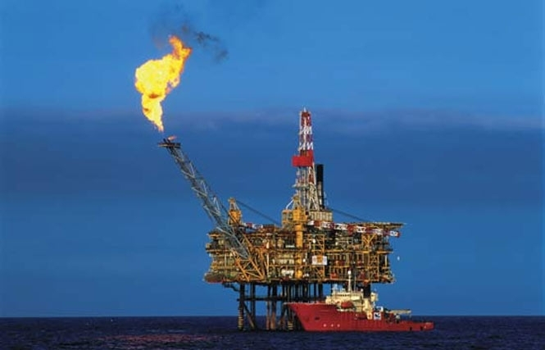

Slide 39
Дякую за увагу !!!

